Slide 1
兽装踩坑记录
是踩坑记录是踩坑记录是踩坑记录是踩坑记录是踩坑记录是踩坑记录

Slide 2
叠甲
部分装师别 TM说我干啥干啥的,直接挂人+拉黑，我的评论区容不下**!
适合从未约过的穷比(我)稍微看看参考.砸五六万的直接摇人就行,不用看了
仅仅是(可能会遇到的)踩坑记录,还有很多别的要注意的都没有写.

Slide 3
入坑提示
搞这种东西很累,甚至大概率是吃力不讨好,花钱找罪受,务必三思而后行
可以进兽装圈子,别进兽圈,很难找到正常人.全是抑郁+男同+肥宅+(私生活/辈分/...)关系混乱
图好看可爱漂亮可以玩玩,但是别去打听所谓兽圈内的事情.管好自己即可,圈内很恶心.

Slide 4
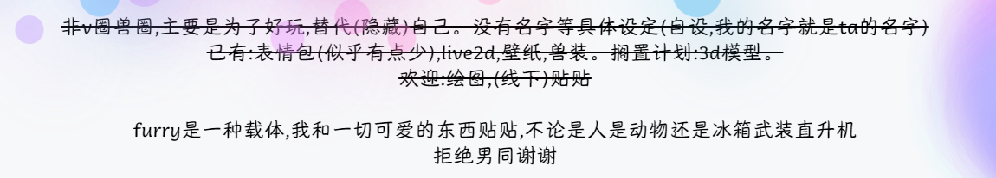
个人态度

Slide 5
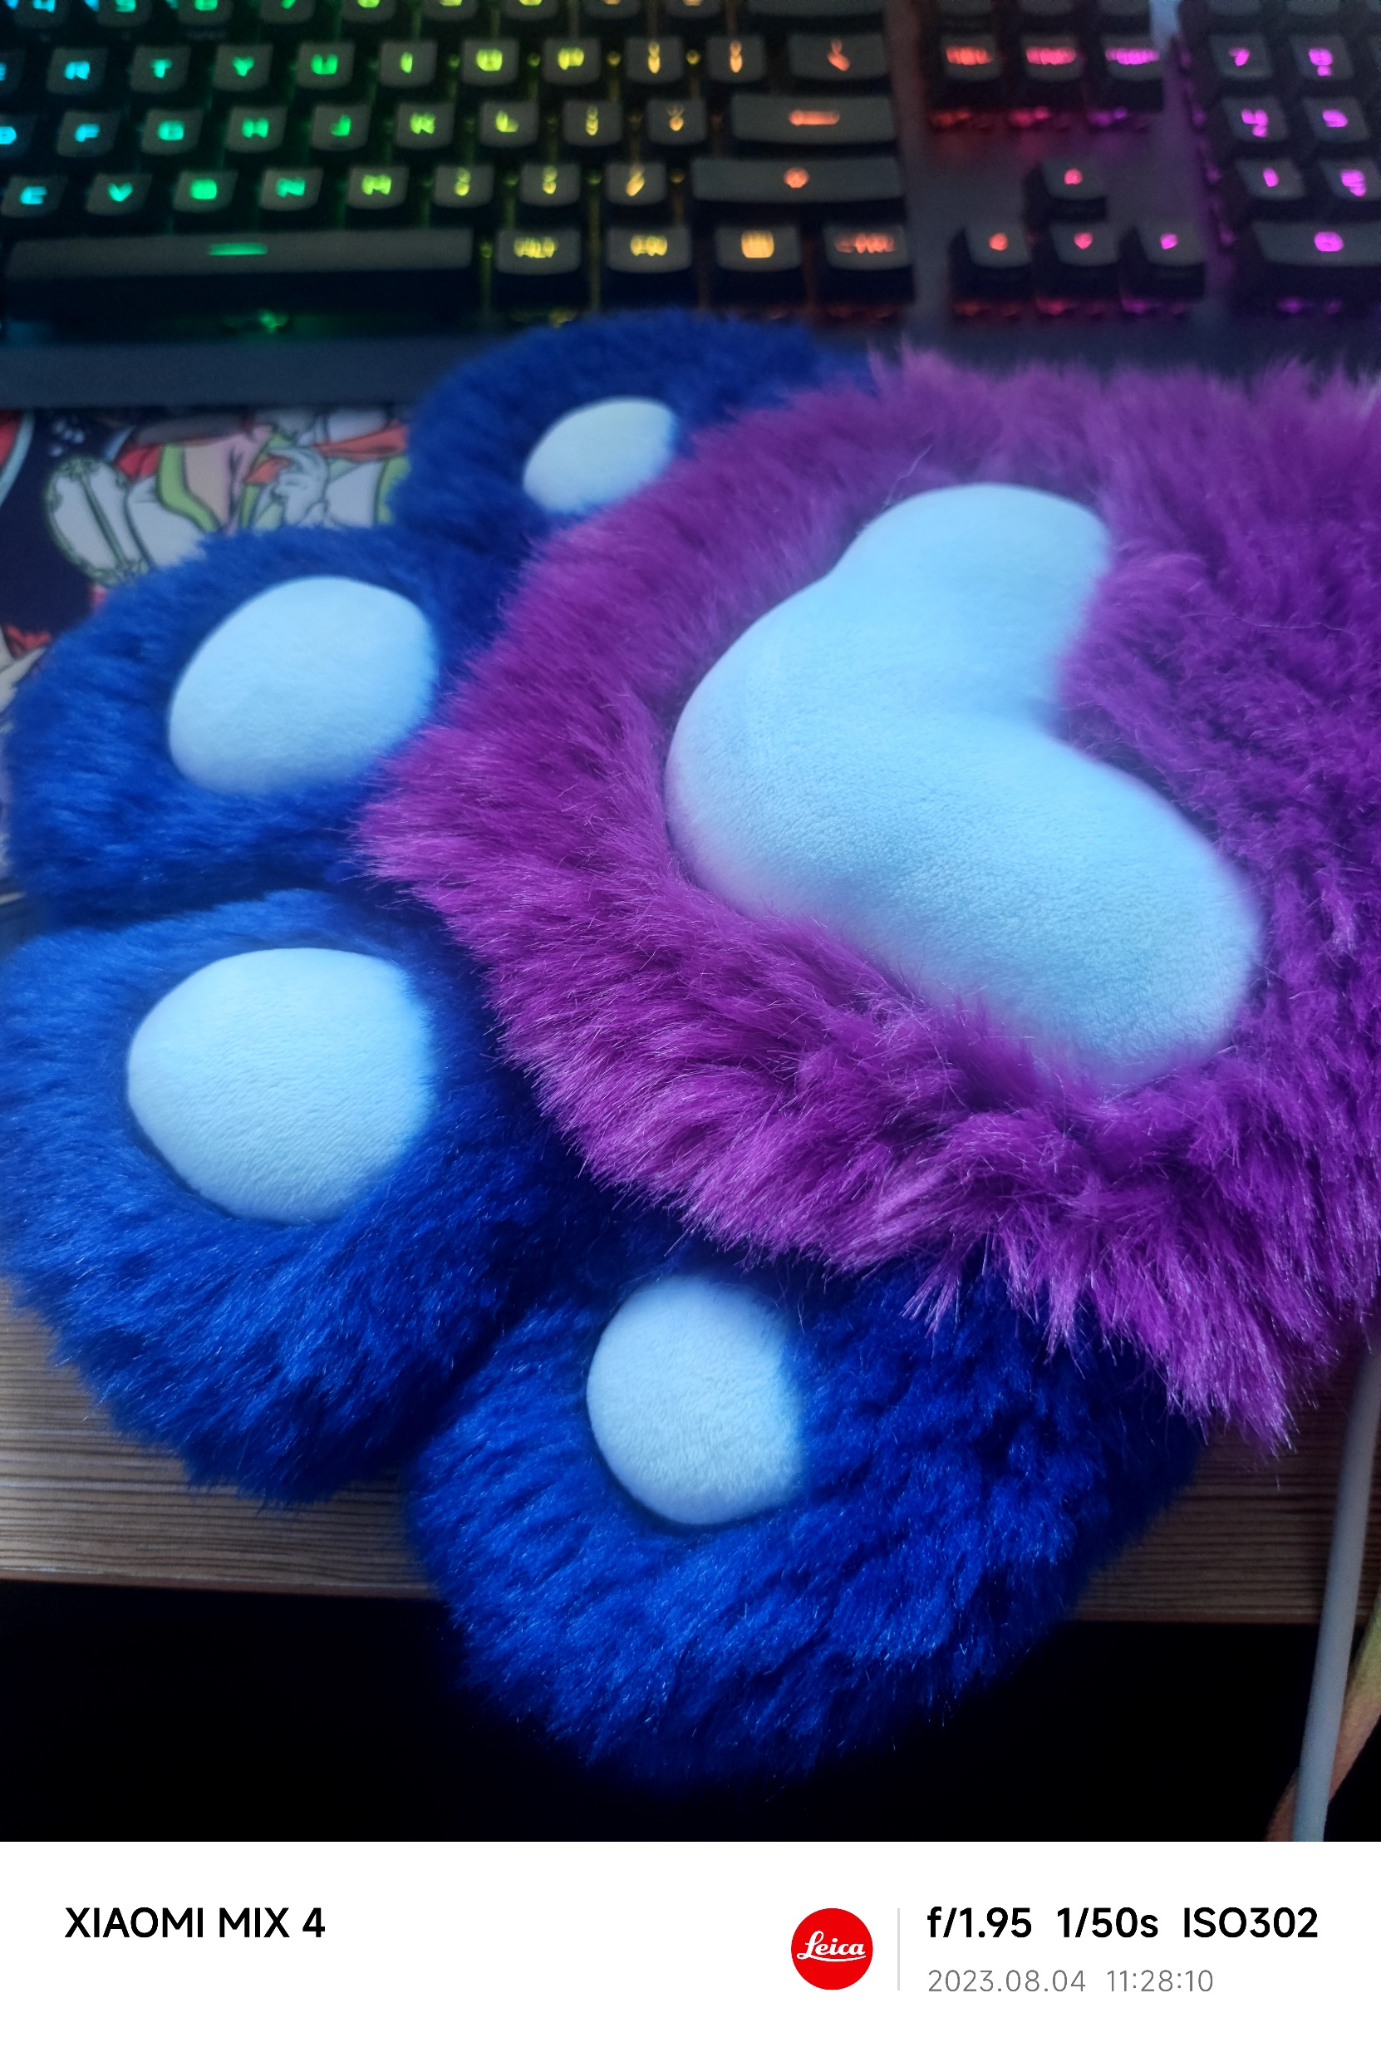
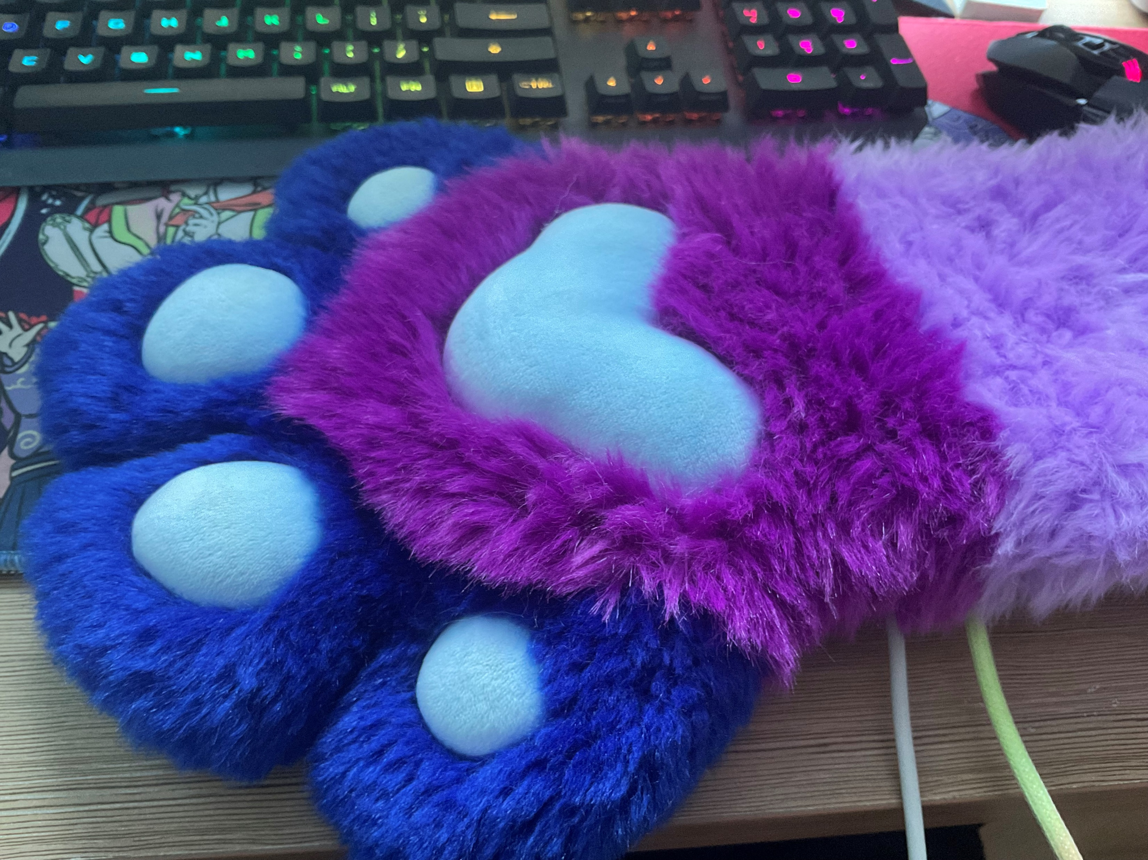
毛布 0 不要着急付钱,都确定好了再付定金
1 先问清楚毛布,角,喷漆,道具所有种类,颜色的区别,效果(眼皮,耳朵骨)特别是颜色!别信他们的垃圾相机(已知苹果三星还行,小米 iQ00 不行)，蓝色能拍成粉色!!! 最好自己去亲眼看看(或者邮寄样品)注意毛布反光

Slide 6
2 问清楚设定能做吗哪个部位用哪种毛?
特别是尾巴,头发等地方
确定了后不接受改模化简,不接受差距过大.
设定图若有不详细的地方,装师应当及时指出.
最好选择本地装师,开始做的时候直接上门...(如果能上门去玩的话)

Slide 7
喷漆
4其实这个价位不建议喷漆渐变..很惨，一定要喷的话:
4.1 低价的喷漆并不能渐变。只能让你从两种颜色的变化变成三种颜色的变化。(例如红蓝变成红紫蓝，三种颜色中间分界依旧很明显。)高价不知道
4.2可能出现颜色深过头的问题。比如说深蓝色变成几乎黑色。(深红-深紫-黑-深蓝)
4.3 毛布质感极差

Slide 8
人品/合同
5 同情心不要太强,真不是我冷血,是你好欺负.该硬气就硬气,谁是甲方?
6有群的可以私聊群成员问问,装师人品,遇见过卖惨,要饭,骂人,阴阳的
7确定时间到具体日期,超时怎么办,说清楚不要含糊
8 如果达不到要求(违约)怎么办?要具体方案,不得含糊其辞. x月x日前,必须x, 否则将使用包括但不限于 xxx 等手段.
9有什么要注意的,付款x前说清楚,不要钱交了半年,开始做了,来说xxx 要和你说清楚 xxx 很贵xxx 不能试错,别叫我们重新搞
确定完工标准，不要做了一半发货，出问题返回去告诉你是返修。。同时严格仔细看发货前的图/视频，同样，最好亲自去装师那边看看。仔细查看每一个地方(例如喷漆错误等)

Slide 9
DTD
10 dtd 不要太紧,轻轻围绕就行,一定要把胶带剪开一段一段贴!不能拿着一卷胶带就往身上开转
11 能找有经验的人帮忙打 dtd 就找他们,不要相信你的舍友,闲鱼花点钱不亏.
12 非要自己打 dtd 的,问一下装师有没有推荐的教程视频去看看.别自己瞎找教程.
13 开工前几周让装师确认 dtd 有没有问题裂散架还有坑坑洼洼不平整,最好要让他大致填充看一下,不然等着延期吧.(***, **来自 up 的咒骂)
14 邮寄 dtd 别把 dtd 压扁,很容易破的

Slide 10
101 打印头骨最好镂空,海绵直接内置风扇.自行搜索打印,海绵哪个好
102 一体填充(稳定)>小枕头(容易乱跑不过可以看情况少塞点)>直接塞棉花(新手才用)
103 工业高功率(0.1kw+)风扇可能可以吹透毛布(未经试验)

Slide 11
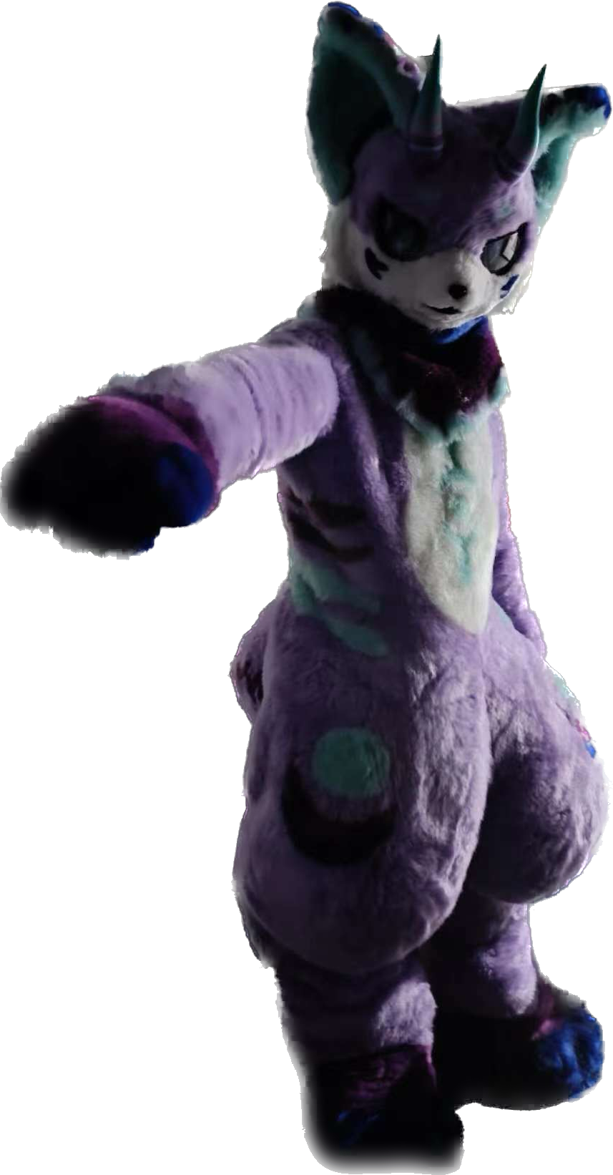
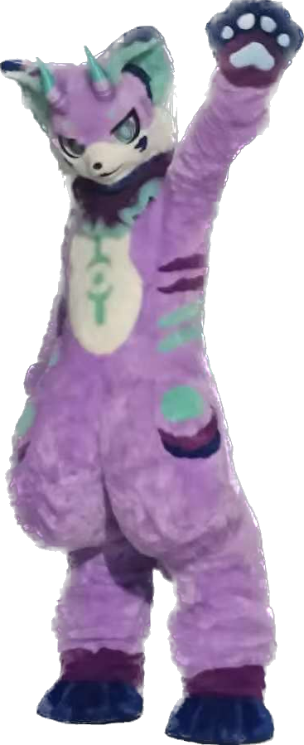
喷漆

